Slide 1



Научно-технический кружок, как инструмент визуализации и популяризации БАС российских компаний
Пономарев Владимир, заведующий лабораторией 3D-моделирования и веб-технологий, программный директор ТК МГУТУ им. К.Г. Разумовского
ОриеНТИр
предпринимателя

Slide 2
Создание приложений дополненной реальности для популяризации российских беспилотных авиационных систем
ОриеНТИр
предпринимателя

Slide 3
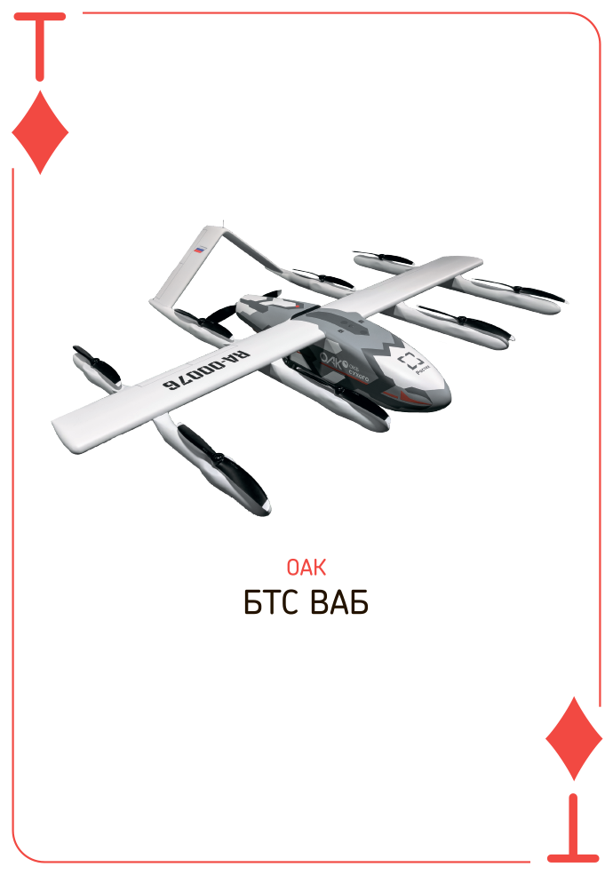
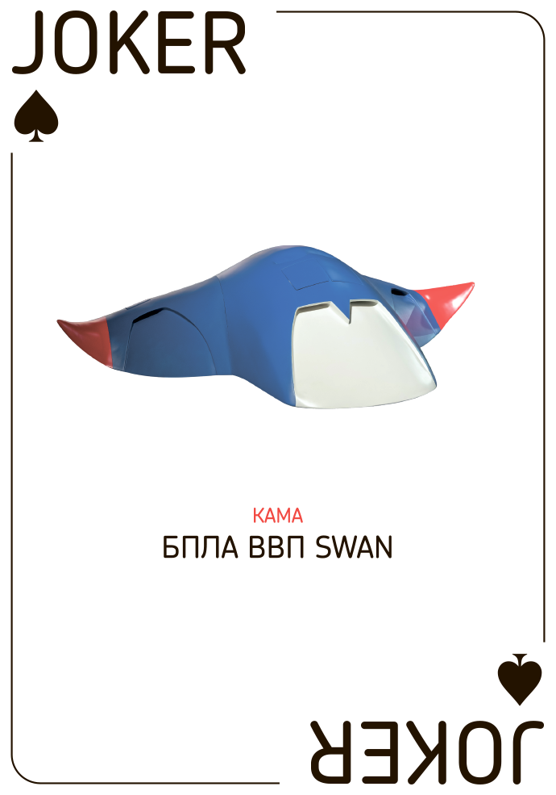


Slide 4
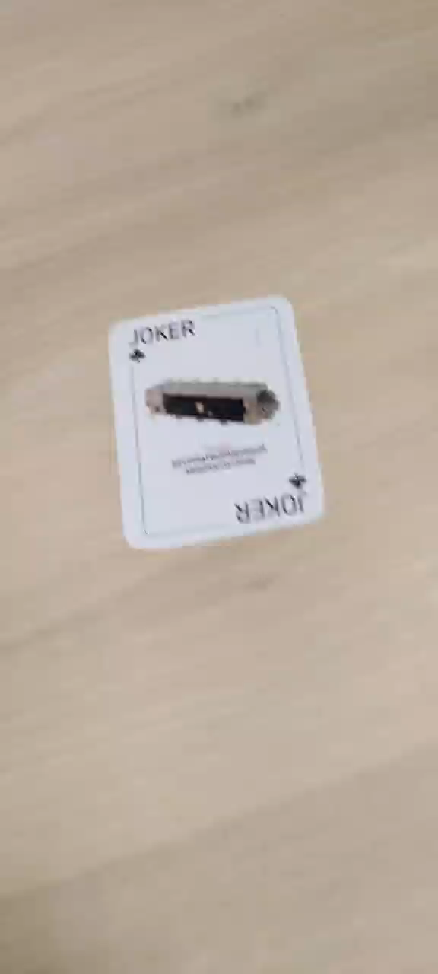

Slide 5


Slide 6
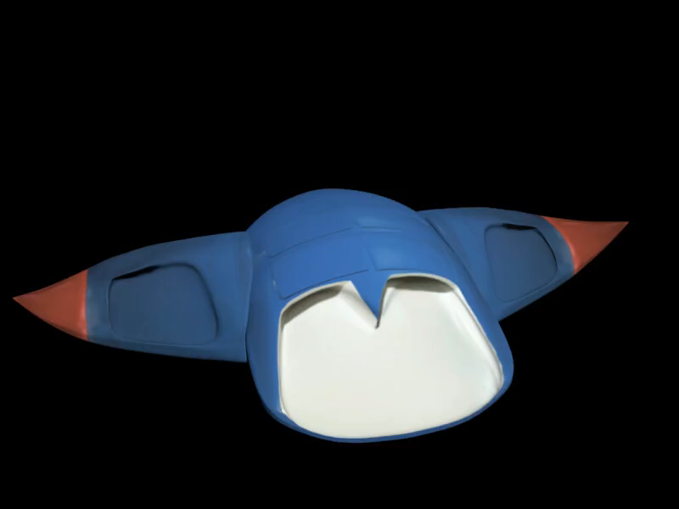

Slide 7
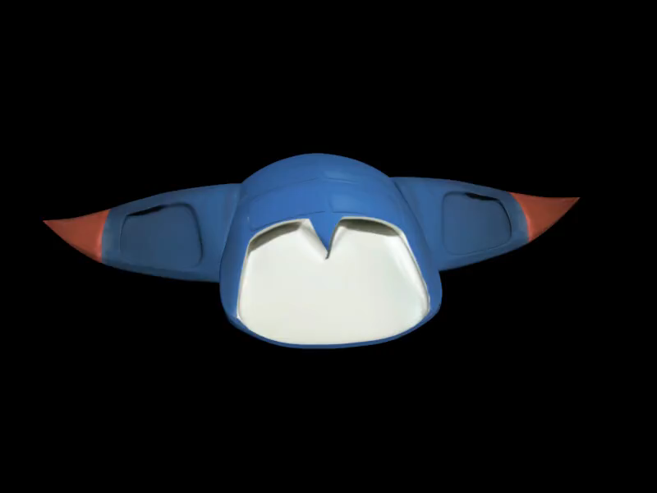

Slide 8
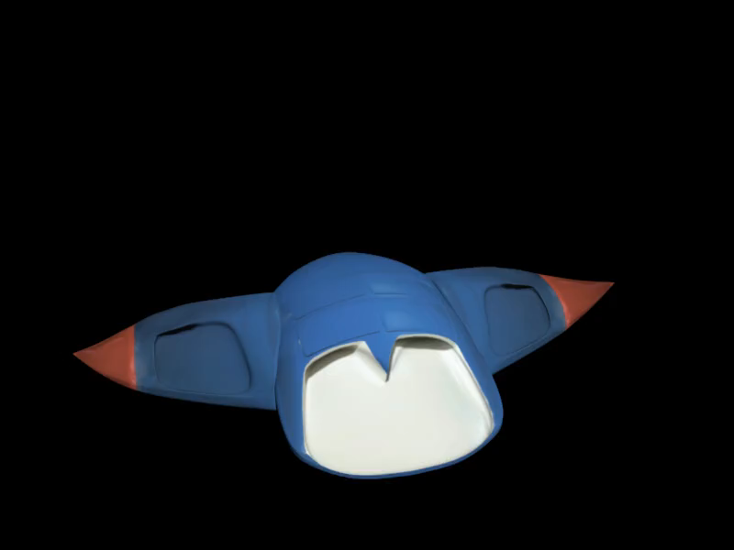

Slide 9
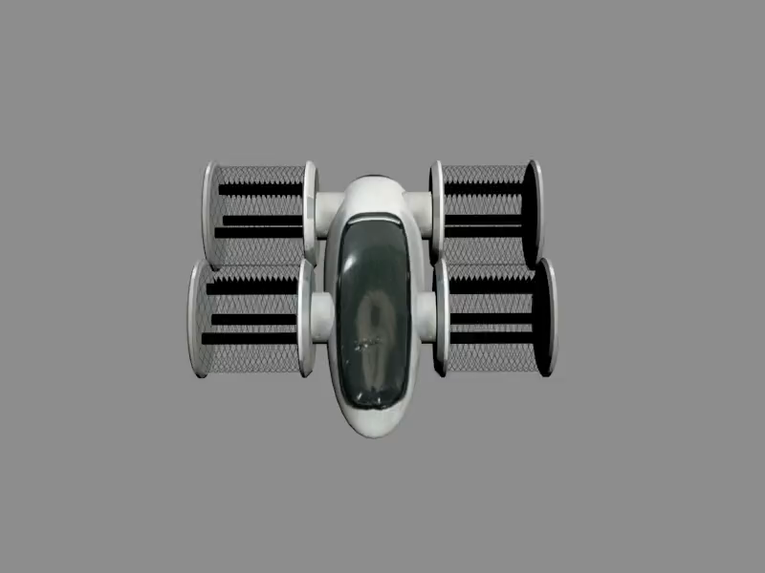

Slide 11
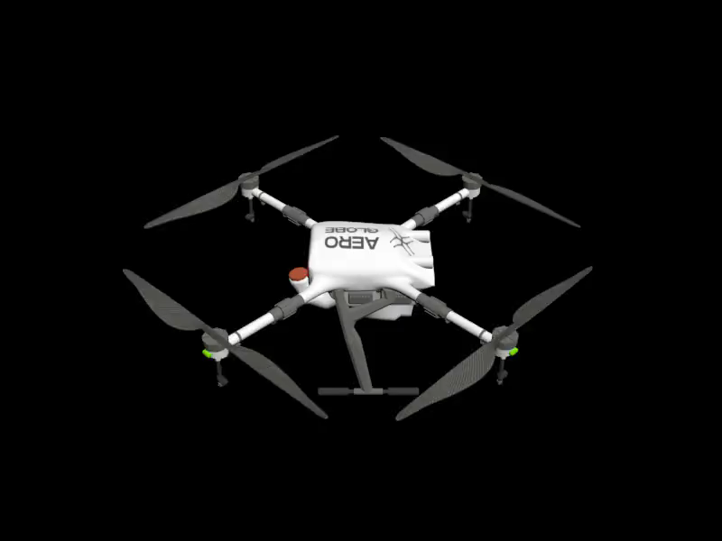

Slide 12
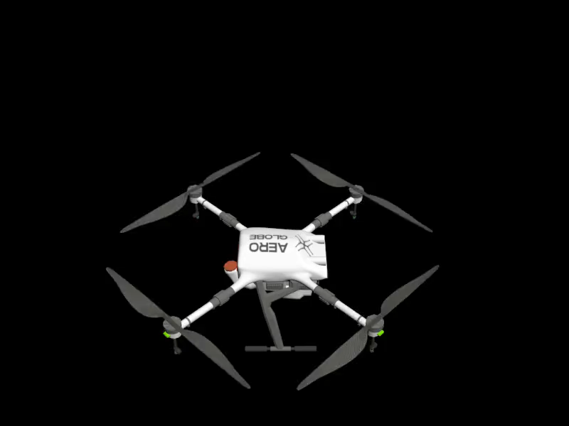

Slide 13
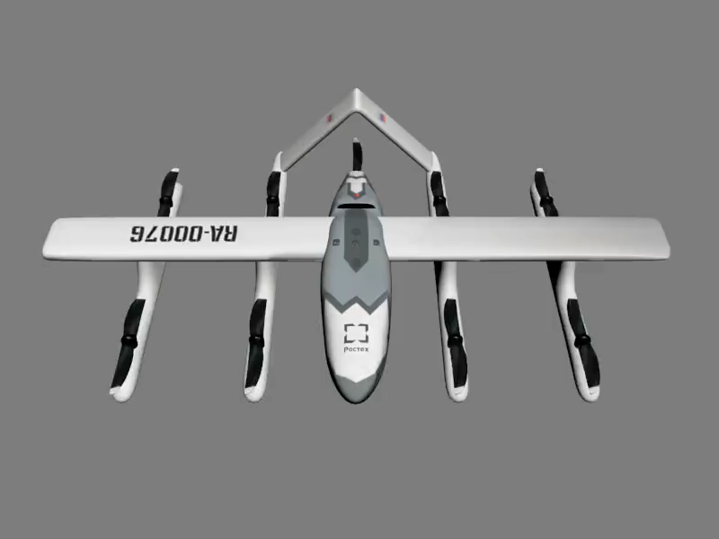

Slide 14
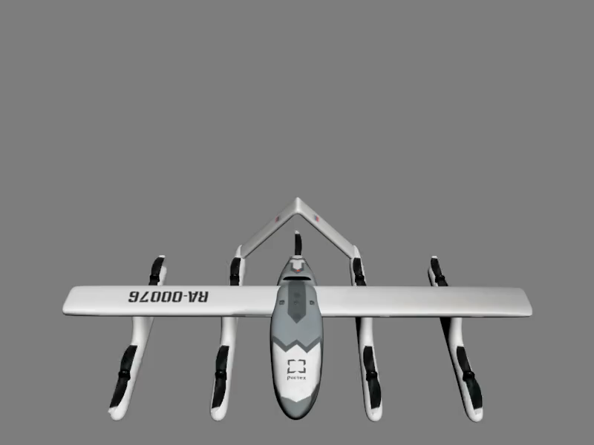

Slide 15
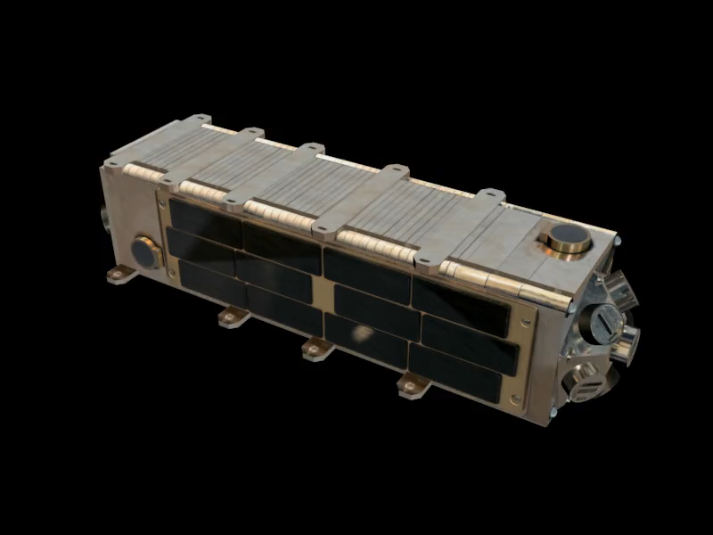

Slide 16
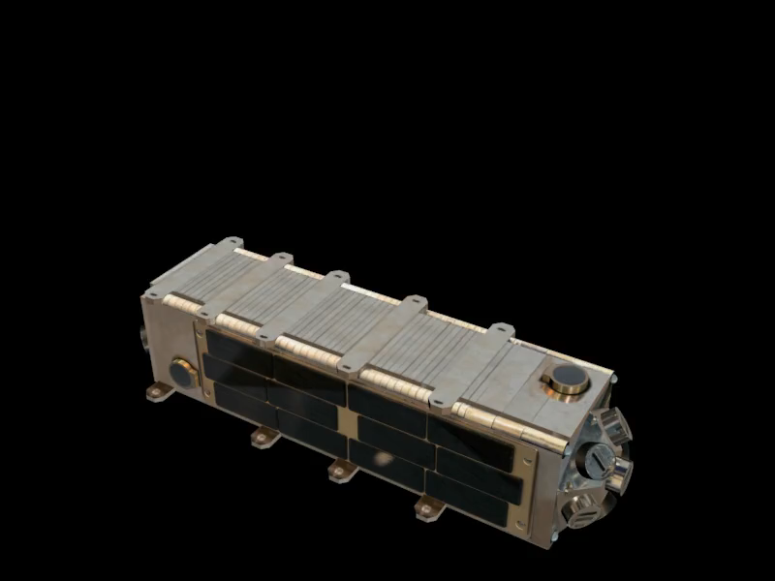

Slide 17
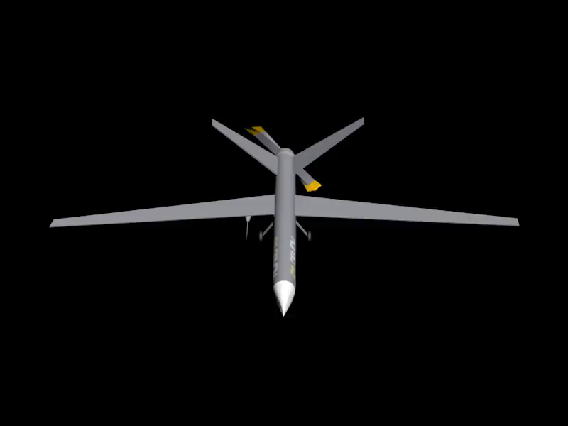

Slide 18
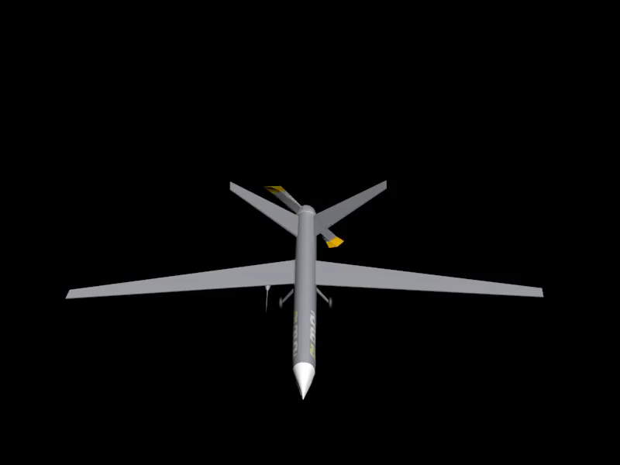

Slide 19
XR-технологии: современное состояние дел и перспективы развития
ОриеНТИр
предпринимателя

Slide 20
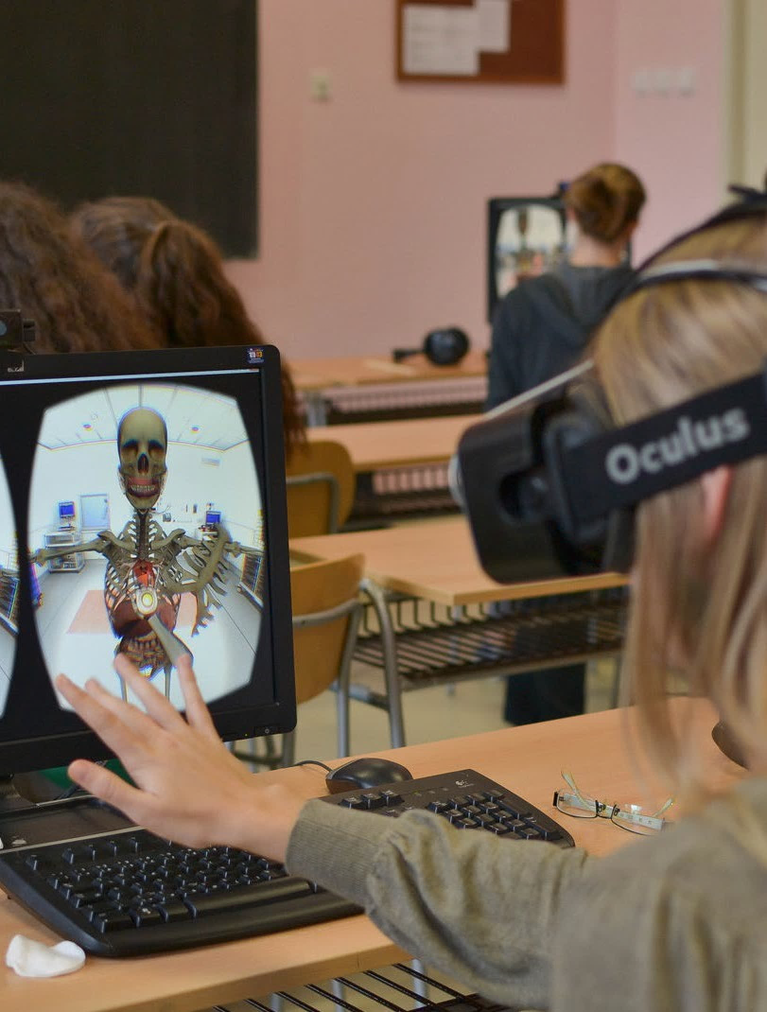
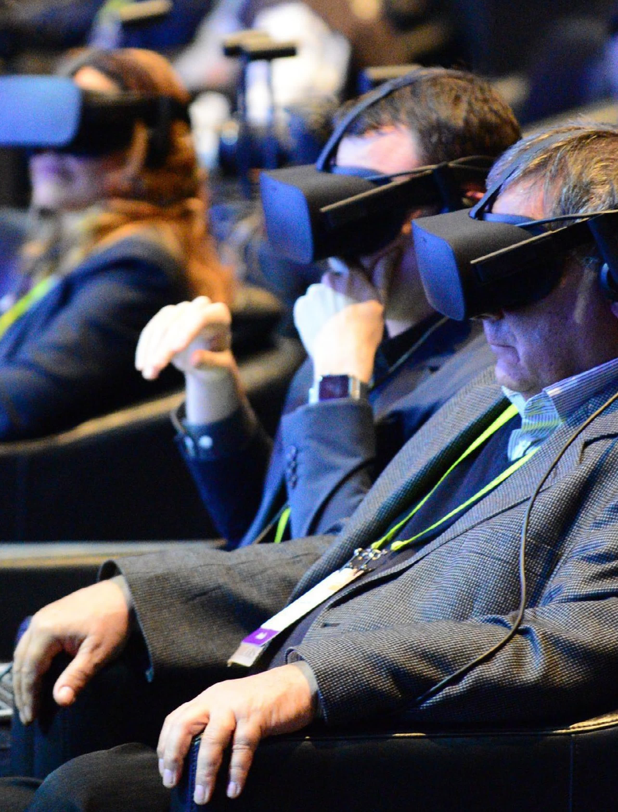
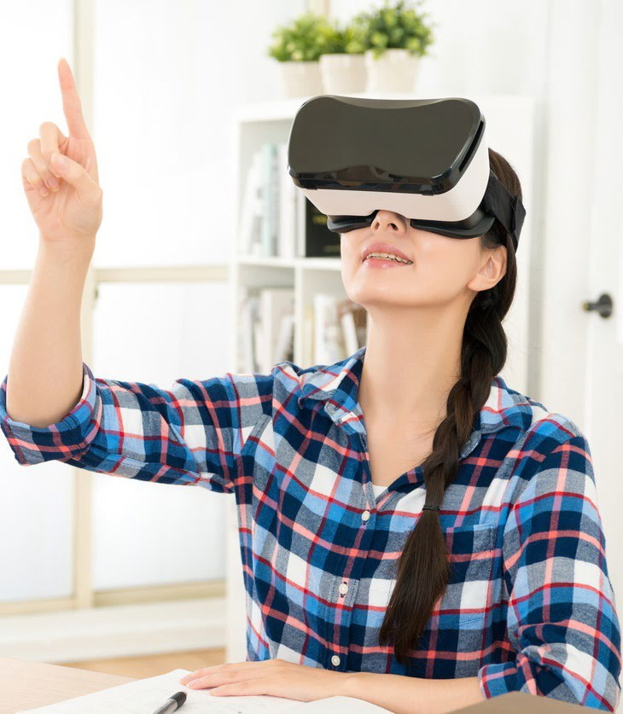
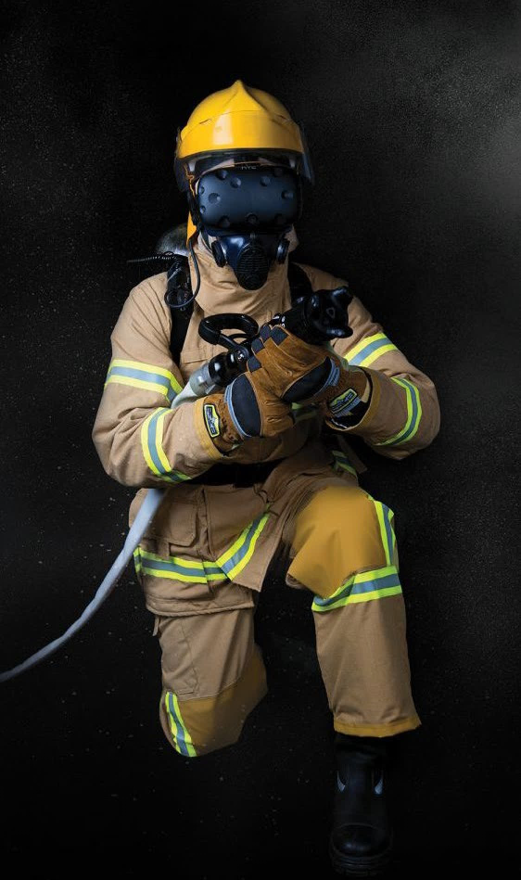
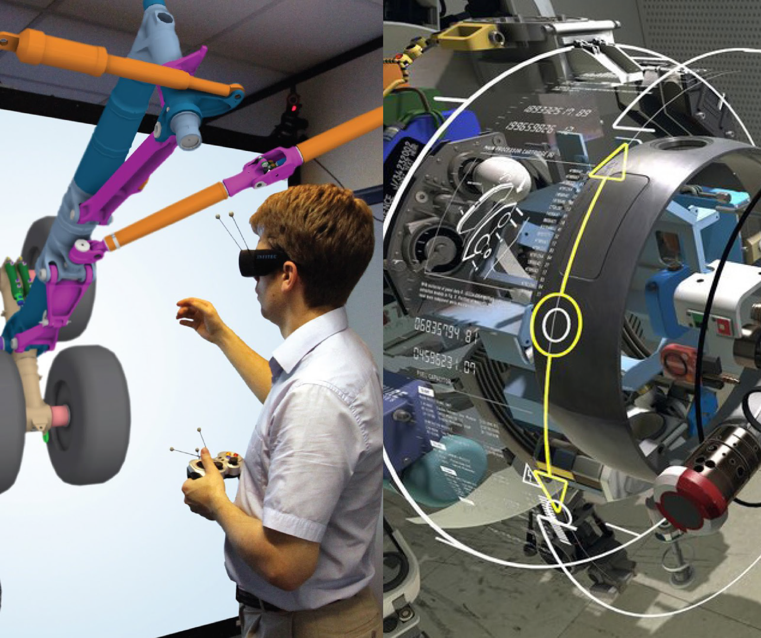
VR И AR СЕГОДНЯ
Рост эффективности тренингов
Единое пространство
для совещаний и презентаций
Удаленное обучение
Отработка действий при чрезвычайных ситуациях
Прототипирование и доработка продукта перед запуском
Ремонт и обслуживание оборудования

Slide 21
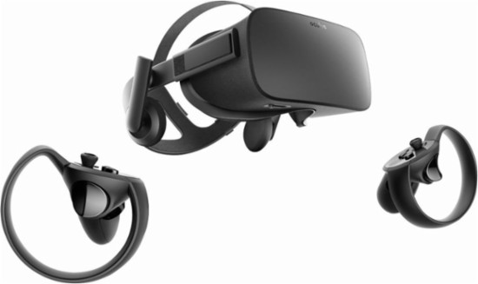
ОСНОВНЫЕ ВЕХИ РАЗВИТИЯ VR
2012 год — Oculus VR
Качественный и доступный VR
Динамическое стерео-изображение
Отслеживание движений
Интерфейсы взаимодействия
Объемный звук

Slide 22
ВИДЫ VR-ШЛЕМОВ
VR-ШЛЕМ
WMR
PICO NEO
MOBILE LINK
VIVE FOCUS
DESKTOP
MOBILE
VIVE
OCULUS QUEST
RIFT
CLASSVR

Slide 23
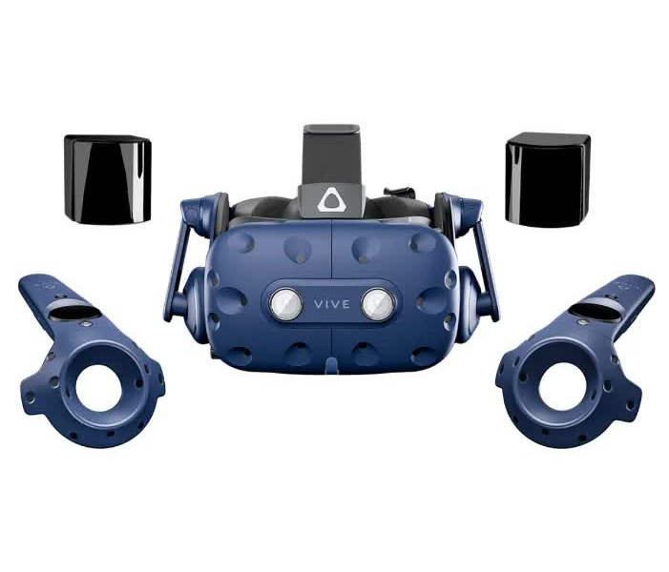
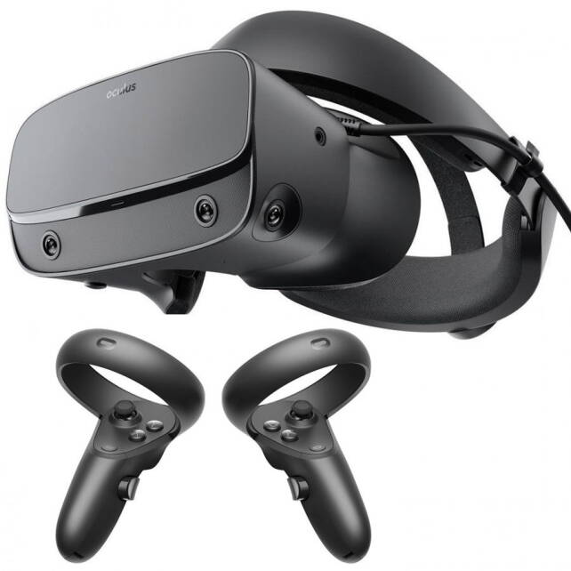
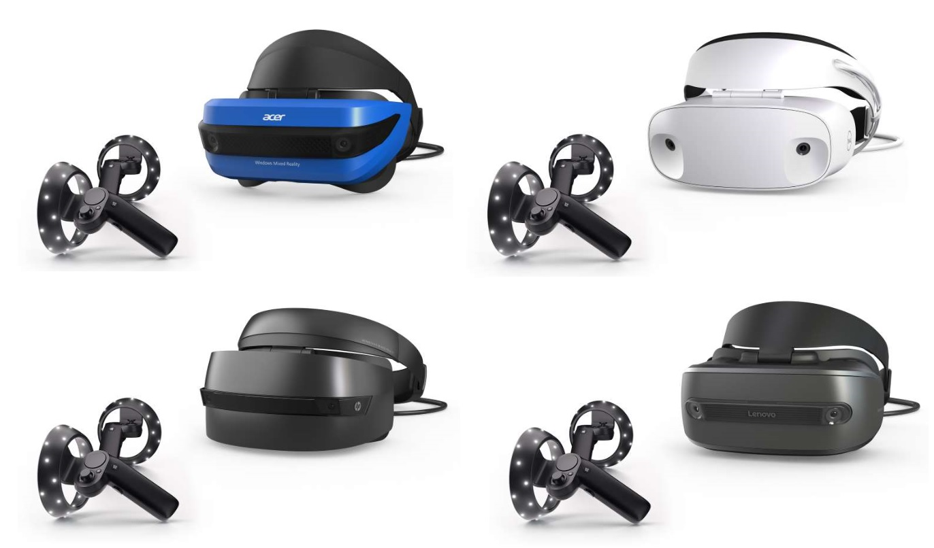
PC VR
HTC Vive
Oculus Rift
Windows Mixed Reality

Slide 24
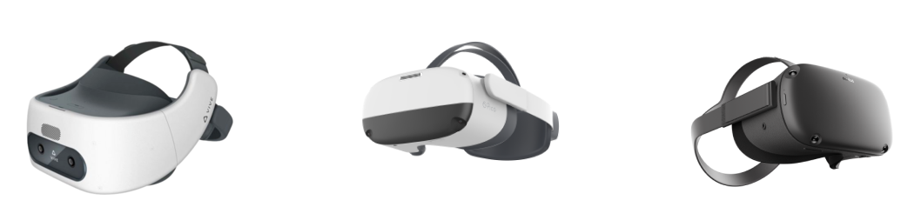
MOBILE VR
HTC Vive Focus
Pico Neo
Oculus Quest

Slide 25
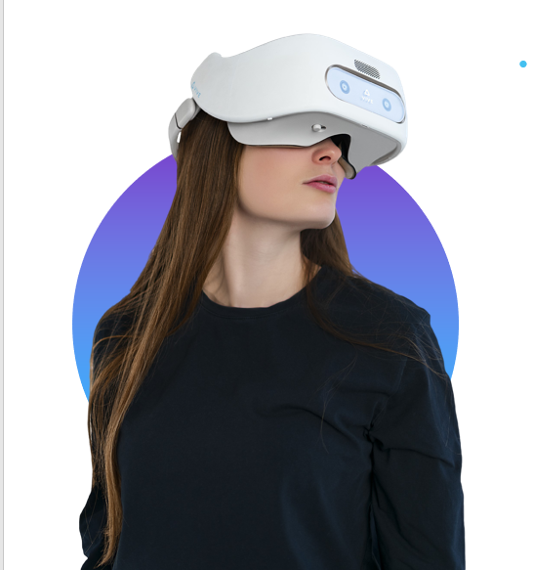
ВЛИЯНИЕ VR НА ЗДОРОВЬЕ
Факторы, которые влияют на качество и восприятие:
Задержка, менее 20 м/сек
Разрешение, не менее 1832 × 1920 на глаз
Частота кадров, не менее 90 Гц
Чувство контроля игрока
Время сеанса для новичков не более 15 мин
Эргономика VR-гарнитуры, распределение веса
Свободное пространство и провода

Slide 26
ЭФФЕКТИВНОСТЬ VR
В ОБРАЗОВАНИИ
Степень освоения материала
5%
Лекция
10%
Чтение
Классические методы
и технологии
Просмотр аудио
и видео
20%
30%
Демонстрация
50%
Групповое обсуждение
75%
Имитация реальной деятельности
Симуляция
Обучение других
и непосредственное применение
80%

Slide 27
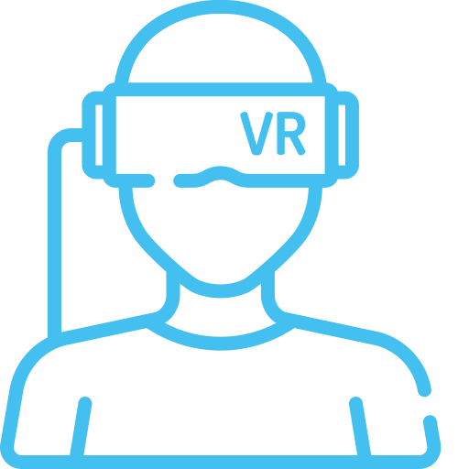

ЭФФЕКТИВНОСТЬ VR
В ОБРАЗОВАНИИ
Группа «VR-студентов» продемонстрировала оценки на 27% выше, чем группа, изучавшая материал традиционным способом.
Виртуальная реальность способствует сохранению знаний: показатели «VR-студентов» превышали показатели контрольной группы на 32%.

Slide 28
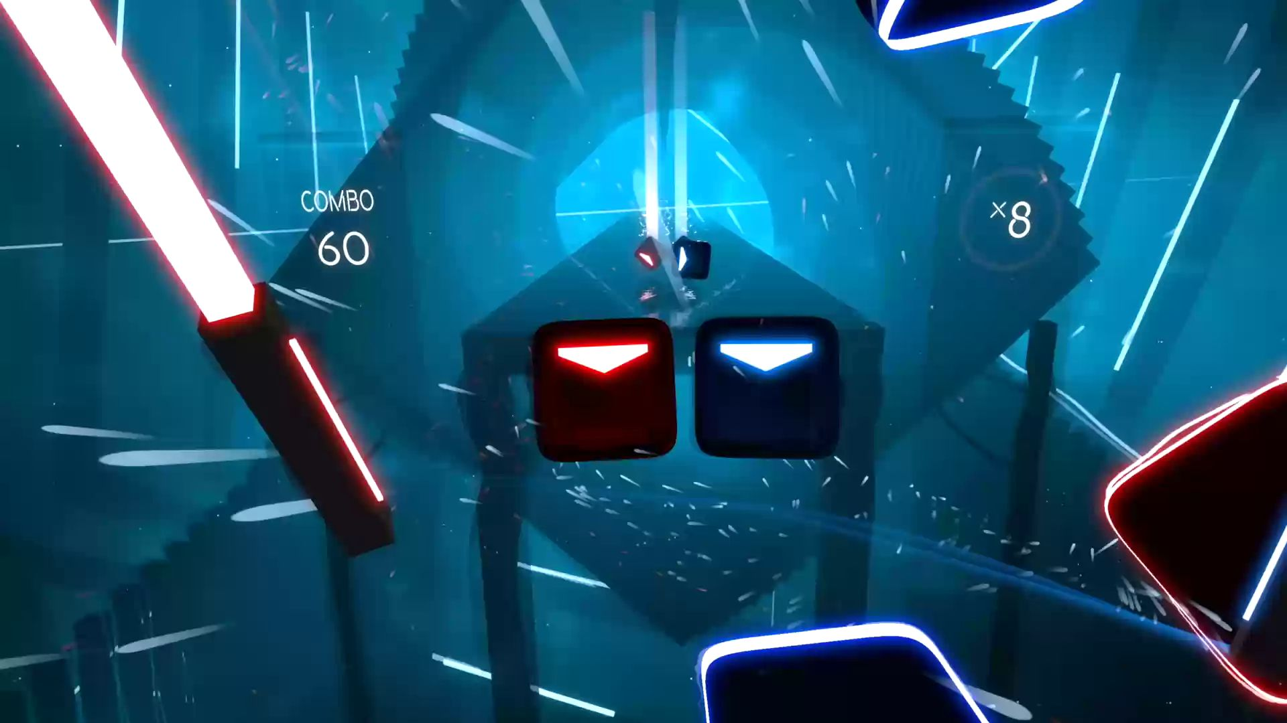
BEAT SABER
2012 год — Oculus VR
Площадка: Steam
Стоимость: 515 руб.
VR-оборудование: PC VR, Oculus Quest
Тематика: Физические
упражнения
Язык: Русский

Slide 29


БАЗОВЫЕ СРЕДЫ РАЗРАБОТКИ
VR И AR

Slide 30
Научно-технический кружок, как инструмент визуализации и популяризации БАС российских компаний
Пономарев Владимир, заведующий лабораторией 3D-моделирования и веб-технологий, программный директор ТК МГУТУ им. К.Г. Разумовского
@PonomarevVG

